Slide 1
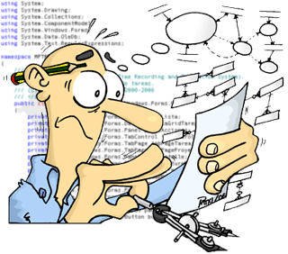
Fundamentos de Ingeniería de Software

Slide 2
Conceptos básicos
¿Qué es el software?
Es el producto que diseñan y construyen los ingenieros del software. Esto abarca programas que se ejecutan dentro de una computadora de cualquier tamaño y arquitectura, documentos virtuales e impresos y datos que combinan números, texto, audio, video e imágenes.
¿Quién lo hace?
Los ingenieros de software lo construyen, y virtualmente cualquier persona en el mundo industrializado lo utiliza bien directa o indirectamente.
¿Porqué es importante?
¿Cuáles son los pasos?

Slide 3
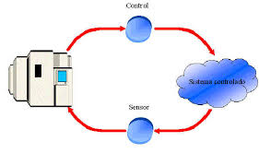
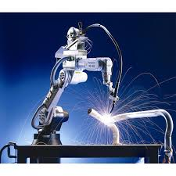
Aplicaciones del software
Puede aplicarse en cualquier situación donde se haya definido previamente un conjunto específico de pasos procedimentales.
Software de sistemas
Software de tiempo real
Software de gestión
Software de ingeniería y científico

Slide 4
Producto de software
Son sistemas de software junto a la documentación que describe cómo instalarlo y usarlo.
Documentación de requerimientos
Documentación de diseño
Código fuente
Planes de prueba del sistema
Principios de operación
Instrucciones de instalación
Procedimientos de mantenimiento
Manuales de usuario

Slide 5

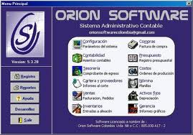
CATEGORÍAS DE SOFTWARE
Los productos de software se pueden dividir en dos grupos:
Productos genéricos: desarrollados para un mercado.
Productos a la medida: encargados por un cliente.
La diferencia entre uno y otro:
En los genéricos, la organización que desarrolla el software controla su especificación.
En los otros, por lo general es desarrollada y controlada por la organización que está comprando el software.

Slide 6
Características de los productos de software
Mantenibles.
Debe ser posible que el software evolucione y que siga cumpliendo con sus especificaciones.
Confiabilidad.
El software no debe causar daños físicos o económicos en el caso de fallos.
Eficiencia.
El software no debe desperdiciar los recursos del sistema.
Utilización adecuada.
El software debe contar con una interfaz de usuario adecuada y su documentación.

Slide 7
Ingeniería de software
El término “Ingeniería del software” surge a final de los años 60 dentro de una conferencia dedicada a “la crisis del software”.
Se define como:
“La disciplina tecnológica relacionada con la producción sistemática y el mantenimiento de productos de software que son desarrollados y modificados en el tiempo previsto y dentro de los costos estimados”.
Su objetivo es producir productos de software.

Slide 8
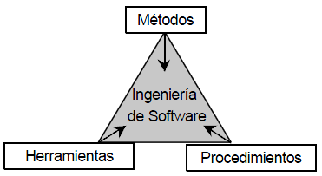
Otros conceptos
Ingeniería del software:
Conjunto de métodos, herramientas y procedimientos para producir software de gran calidad. [R. Pressman]

Slide 9
Los métodos describen cómo construir técnicamente el software. Comprende las actividades de:
Planificación y estimación de proyectos
Análisis de requisitos
Diseño
Codificación
Prueba
Mantenimiento
Las herramientas dan soporte semiautomático a los métodos.
Los procedimientos relacionan formalmente los métodos y las herramientas.

Slide 10

Calidad de software
La calidad del software es una noción que puede ser descrita mediante una serie de factores, que pueden ser:
Externos: observables por los usuarios del producto.
Internos: observables por profesionales de la computación.

Slide 11
Factores externos
Corrección: capacidad de los productos de software de ejecutar sus tareas tal como están definidas en su especificación de requerimientos.
Robustez: capacidad de un sistema de software para funcionar en situaciones anormales.
Modificabilidad: facilidad de un producto para adaptarse al cambio de especificaciones.
Reusabilidad: facilidad para ser reutilizado en todo o en parte para nuevas aplicaciones.
Compatibilidad: facilidad de los productos de software para combinarse unos con otros.
Eficiencia: buen uso de los recursos de software y hardware disponibles.

Slide 12
Factores externos
Portabilidad: facilidad para adaptarse a otros entornos de software o hardware.
Verificabilidad: facilidad para preparar procedimientos de aceptación, en particular datos de prueba, para detectar fallos durante las fases de validación y operación.
Integridad: capacidad de un sistema para proteger sus documentos (programas, datos) contra accesos y modificaciones no autorizados.
Facilidad de uso: capacidad de aprender a manejar un sistema de software, operar con el, preparar datos de entrada, interpretar resultados, etc.

Slide 13
Factores internos
Modularidad: independencia funcional de los componentes del programa.
Legibilidad: facilidad de lectura e interpretación del código del programa.

Slide 14
El proceso del software
¿Qué es un proceso de software?
Es un conjunto de actividades, acciones y tareas que se ejecutan cuando va a crearse algún producto del trabajo.
Una actividad busca lograr un objetivo amplio y se desarrolla sin importar el dominio de la aplicación.
Una acción es un conjunto de tareas que producen un producto importante del trabajo.
Una tarea se centra en un objetivo pequeño pero bien definido que produce un resultado tangible.

Slide 15
Actividades del proceso de software
Una estructura de proceso general para la ingeniería de software consta de las siguientes actividades:
Planificación
Análisis
Diseño
Implementación
Pruebas
Instalación o Despliegue
Uso y mantenimiento
Comunicación: comunicarse con los clientes para entender los objetivos.
Planeación: Cualquier viaje se simplifica si existe un mapa. Para el desarrollo de software el mapa es el plan del proyecto de software.
Modelado: crear un bosquejo del objeto por hacer con el fin de entender el panorama.
Construcción: generación de código y pruebas para descubrir errores.
Despliegue: entrega al consumidor para su evaluación.

Slide 16
Planificación
Delimitación del ámbito del proyecto
Realización de un estudio de viabilidad
Análisis de los riesgos asociados al proyecto
Estimación del costo del proyecto
Planificación temporal y la asignación de recursos a las distintas etapas del proyecto.

Slide 17
Análisis
Técnicas de elicitación de requerimientos
Incluye desde el cliente que paga el proyecto hasta los usuarios finales de la aplicación.
Sin olvidarse de terceras personas, empresas competidoras y organismos reguladores.
Herramientas de modelado de sistemas.
Ayudan a comunicar la estructura de un sistema complejo
Sirven para especificar el comportamiento deseado del sistema
Ayudan a comprender mejor lo que estamos diseñando
Permiten descubrir oportunidades de simplificación y de reutilización
Metodologías de análisis de requerimientos.

Slide 18
Diseño
Un software bien diseñado debe exhibir determinadas características.
Su diseño debería ser modular
Sus módulos deberían ser cohesivos (encargarse de una tarea concreta y sólo de una) y estar débilmente acoplados entre sí (para facilitar el mantenimiento del sistema).
Cada módulo debería ofrecer a los demás unas interfaces bien definidos y ocultar sus detalles de implementación.
Debe ser posible relacionar las decisiones de diseño tomadas con los requerimientos del sistema que las ocasionaron.
Diseños mas comunes
Arquitecturas multicapa
Arquitecturas cliente/servidor

Slide 19
Implementación
Antes de escribir una sola línea de código (o de crear una tabla en nuestra base de datos) es fundamental haber comprendido bien el problema que se pretende resolver y haber aplicado principios básicos de diseño que nos permitan construir un sistema de información de calidad.
Herramientas adecuadas
Un entorno de desarrollo que facilite nuestro trabajo
Un lenguaje de programación apropiado para el tipo de sistema que vayamos a construir.

Slide 20
pruebas
Errar es humano y la etapa de pruebas tiene como objetivo detectar los errores que se hayan podido cometer en las etapas anteriores del proyecto (y, eventualmente, corregirlos).
Las pruebas de unidad
Las pruebas de integración
Pruebas alfa
Pruebas beta
Test de aceptación
Revisiones

Slide 21
Instalación/despliegue
Una vez concluidas las etapas de desarrollo de un sistema de información (análisis, diseño, implementación y pruebas), llega el instante de que poner el sistema en funcionamiento, su instalación o despliegue.
De cara a su instalación, hemos de planificar el entorno en el que el sistema debe funcionar, tanto hardware como software: equipos necesarios y su configuración física, redes de interconexión entre los equipos y de acceso a sistemas externos, sistemas operativos (actualizados para evitar problemas de seguridad), bibliotecas y componentes suministrados por terceras partes, etcétera.

Slide 22
Uso y mantenimiento
La etapa de mantenimiento consume típicamente del 40 al 80 por ciento de los recursos de una empresa de desarrollo de software.
De hecho, con un 60% de media, es probablemente la etapa más importante del ciclo de vida del software.
Dada la naturaleza del software, que ni se rompe ni se desgasta con el uso, su mantenimiento incluye tres facetas diferentes:
Eliminar los defectos que se detecten durante su vida útil (mantenimiento correctivo)
Adaptarlo a nuevas necesidades (mantenimiento adaptativo)
Añadirle nueva funcionalidad (mantenimiento perfectivo),

Slide 23
Ciclo de vida
Sucesión de etapas por las que atraviesa un producto software a lo largo de su desarrollo y existencia.
Existen distintas formas, paradigmas o modelos de ciclo de vida de software:
Clásico o cascada
Prototipado.
Evolutivo o en espiral.
Combinación de estilos, etc.
Alternativamente, a veces se usan los términos
“Ciclo de vida”, y “Modelo de ciclo de vida”

Slide 24
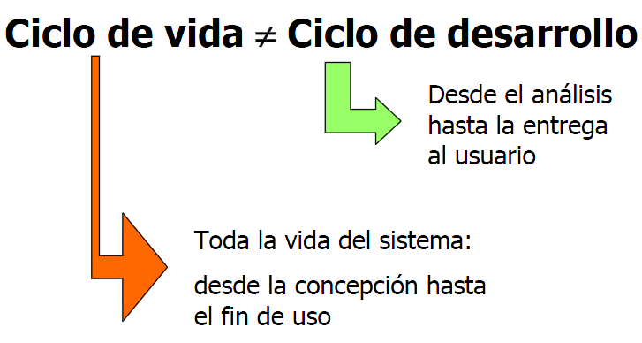
Ciclo de vida

Slide 25
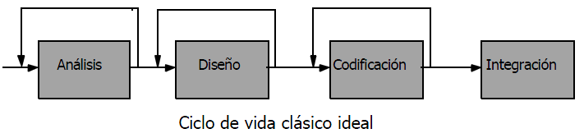
Clásico o cascada
Propuesto por W. Royce a principios de los 70.
Aplicación secuencial de una serie de pasos.
Cada paso genera entradas y documentación para la siguiente.

Slide 26
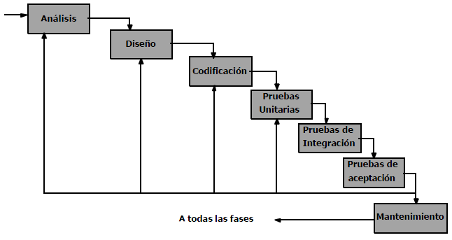
Modelo en cascada real

Slide 27
Críticas al ciclo de vida clásico
Proyectos raramente siguen el ciclo de vida secuencial.
Dificultad para establecer los requerimientos al principio de proceso.
Errores detectados tardíamente.
Mantenimiento por parcheado (corregir según se presenten los problemas).

Slide 28
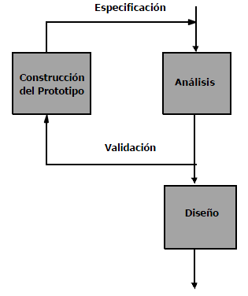
prototipado
Prototipear consiste en construir una versión inicial de un producto, el cual se describe la interacción hombre-máquina sin implementar completamente la funcionalidad del sistema (prototipo sin funcionalidad).
Utilidad:
Ayuda a los analistas a establecer las necesidades del cliente.
Ayuda a los desarrolladores a mejorar los productos.

Slide 29
Clases de prototipos
Vertical: desarrolla completamente algunas de las facetas del producto.
Horizontal: desarrolla parcialmente todas las facetas del producto.
Evolutivo: la versión final es el producto ya construido.
Desechable: se usa solo para la captación de requerimientos y funcionalidad.

Slide 30
Observaciones sobre el prototipado
Facilita la captación de los requerimientos del cliente.
Reduce el riesgo de parcheado del producto final.
La construcción del prototipo supone una inversión adicional.
El cliente ve funcionando una versión de lo que será su programa sin asumir que dicha versión no es robusta ni completa.

Slide 31
Evolutivo o en espiral
El desarrollo en espiral fue definido por primera vez por Barry Boehm en 1986.
Las actividades de este modelo se conforman en una espiral, en la que cada bucle o iteración representa un conjunto de actividades.
Las actividades no están fijadas a ninguna prioridad, sino que las siguientes se eligen en función del análisis de riesgo, comenzando por el bucle interior.

Slide 32
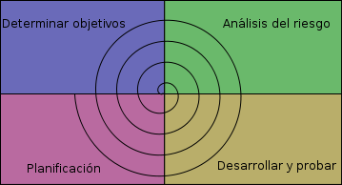

Slide 33
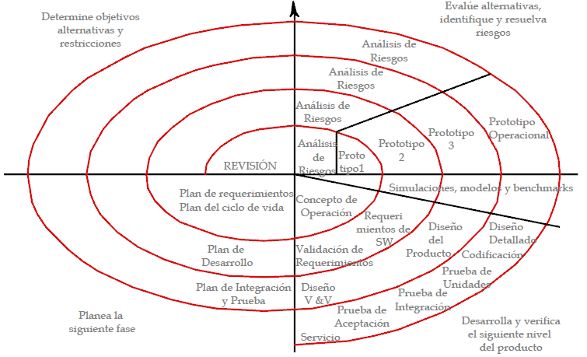

Slide 34
ventajas
El análisis del riesgo se hace de forma explícita y clara. Une los mejores elementos de los restantes modelos.
Reduce riesgos del proyecto
Incorpora objetivos de calidad
Integra el desarrollo con el mantenimiento, etc.
Además es posible tener en cuenta mejoras y nuevos requerimientos sin romper con la metodología, ya que este ciclo de vida no es rígido ni estático.

Slide 35
Desventajas
Genera mucho tiempo en el desarrollo del sistema
Modelo costoso
Requiere experiencia en la identificación de riesgos

Slide 36
Otros tipos de modelado
Modelo incremental
Modelo DRA
Modelo en “Y”
Proceso Unificado de Rational (RUP)
Metodología ágil
Scrum
Programación extrema

Slide 37
¿Qué modelo utilizar?
Para sistemas bien conocidos se puede utilizar el Modelo de Cascada. La fase de análisis de riesgos es relativamente fácil
Con requisitos estables y sistemas de seguridad críticos, se recomienda utilizar modelos formales
Con especificaciones incompletas, el modelo de prototipado ayuda a identificarlos y va produciendo un sistema funcional
Pueden utilizarse modelos híbridos en distintas partes del desarrollo

Slide 38
Clasificación de la tecnología en el desarrollo de software
Una de las tareas del ingeniero de software es la de seleccionar la mejor tecnología para el tipo de proyecto a desarrollar.
Definimos tecnología de software como un conjunto integrado de notaciones, herramientas y métodos, basados en unos sólidos fundamentos, que permiten el desarrollo de un producto software en un contexto organizativo dado.
Una tecnología de software puede considerarse constituida por los siguientes componentes:

Slide 39
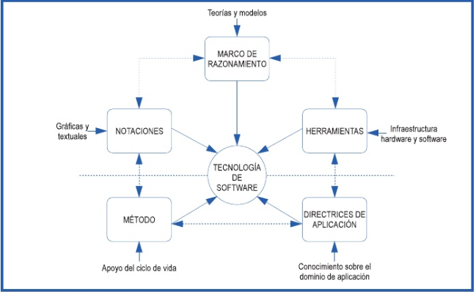

Slide 40
Tecnologías de software
Las dos mas importantes son:
Tecnologías de desarrollo estructurado
Tecnologías orientadas a objetos

Slide 41
Tecnología estructurada
Las tecnologías de desarrollo estructurado son las más convencionales de las empleadas hoy día. Han surgido de la evolución de las ideas de programación estructurada (hace más de veinticinco años) hacia las fases iniciales del ciclo de vida.
La idea base de esta tecnología es que es posible estructurar el modelo de un sistema de software en base a funciones que procesan información que reciben de otras funciones (o del exterior) y dirigen la información procesada a otros módulos funcionales (o al exterior).
El enfoque seguido, por tanto, es el de pensar en las funciones del sistema necesarias (extraídas de los requisitos del sistema) y luego en los datos que requieren.

Slide 42
Tecnologías orientados a objetos
Las tecnologías de desarrollo estructurado han demostrado sus limitaciones a la hora de organizar y facilitar la evolución de sistemas de software complejos.
La descomposición en funciones hace difícil al diseñador mantener la relación con los objetos del mundo real sobre los que se modifican generalmente los requisitos del usuario.
Los métodos de descomposición orientada a objetos constituyen la tendencia más influyente observada en la ingeniería de sistemas de software en los últimos años.
Con ellos nos referimos a un conjunto de métodos (aún en fase de desarrollo o evolución) que permiten al analista y diseñador concebir su sistema identificando clases de objetos, operaciones permitidas y relaciones entre ellos como base para la estructura del sistema a diseñar.

Slide 43
¿Cuáles son las ventajas de un lenguaje orientado a objetos?
Fomenta la reutilización y extensión del código.
Permite crear sistemas más complejos.
Relacionar el sistema al mundo real.
Facilita la creación de programas visuales.
Construcción de prototipos
Agiliza el desarrollo de software
Facilita el trabajo en equipo
Facilita el mantenimiento del software

Slide 44
Herramientas case
Utilizamos las computadoras en nuestras vidas sin pensarlo.
TV´s, microondas, cajeros automáticos, etc.
Desde que se inició la creación de software, surgió la necesidad de herramientas que automatizaran el proceso.
Traductores, recopiladores, ensambladores, procesadores de macros, etc.
Estas aplicaciones provocaron una gran demanda por desarrollar software.
Se creo una gran cantidad de software que necesitaba mantenimiento y actualización.

Slide 45
Causo muchos problemas a la industria de software, ya que no podía cubrir la demanda con los métodos que se utilizaban.
Crisis de software
Se crearon metodologías para intentar crear estándares de desarrollo.
Además se creó un soporte automatizado para el desarrollo y mantenimiento de software,
Computer Aided Software Engineering (CASE)

Slide 46
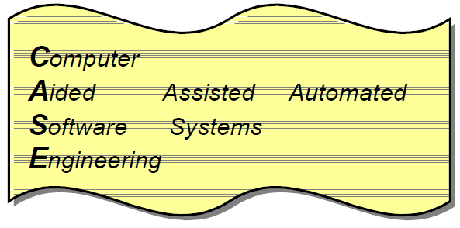
¿Qué son las herramientas case?
Son un conjunto de programas y ayudas que dan asistencia a los analistas, ingenieros de software y desarrolladores, durante todos los pasos del Ciclo de Vida de desarrollo de un Software.
También se pueden definir como:
Conjunto de métodos, utilidades y técnicas que facilitan la automatización del ciclo de vida del desarrollo de sistemas de información, completamente o en alguna de sus fases.

Slide 47
Ventajas
La mejor razón para la creación de estas herramientas fue el incremento en la velocidad de desarrollo de los sistemas.
Por esto, las compañías pudieron desarrollar sistemas sin encarar el problema de tener cambios en las necesidades del negocio, antes de finalizar el proceso de desarrollo.
También permite a las compañías competir más efectivamente usando estos sistemas desarrollados nuevamente para compararlos con sus necesidades de negocio actuales. En un mercado altamente competitivo, esto puede hacer la diferencia entre el éxito y el fracaso.

Slide 48
Las herramientas CASE también permiten a los analistas tener más tiempo para el análisis y diseño y minimizar el tiempo para codificar y probar.
Además permiten:
Verificar el uso de todos los elementos en el sistema diseñado.
Automatizar el dibujo de diagramas.
Ayudar en la documentación del sistema.
Ayudar en la creación de relaciones en la Base de Datos.
Generar estructuras de código.
Calidad del producto y aumento de productividad.

Slide 49
Clasificación de herramientas case
No existe una única clasificación de herramientas CASE y, en ocasiones, es difícil incluirlas en una clase determinada. Podrían clasificarse atendiendo a:
Las plataformas que soportan.
Las fases del ciclo de vida del desarrollo de sistemas que cubren.
La arquitectura de las aplicaciones que producen.
Su funcionalidad.

Slide 50
Fases del ciclo de vida que cubren
Herramientas integradas, I-CASE (Integrated CASE, CASE integrado): abarcan todas las fases del ciclo de vida del desarrollo de sistemas. Son llamadas también CASE workbench.
Herramientas de alto nivel, U-CASE (Upper CASE - CASE superior) o front-end, orientadas a la automatización y soporte de las actividades desarrolladas durante las primeras fases del desarrollo: análisis y diseño.
Herramientas de bajo nivel, L-CASE (Lower CASE - CASE inferior) o back-end, dirigidas a las últimas fases del desarrollo: construcción e implantación.
Juegos de herramientas o Tools-Case, son el tipo más simple de herramientas CASE. Automatizan una fase dentro del ciclo de vida. Dentro de este grupo se encontrarían las herramientas de reingeniería, orientadas a la fase de mantenimiento.

Slide 51
Tipo de CASE | Ventajas | Desventajas
I – CASE | Integra el ciclo de vida. Permite lograr importantes mejoras de productividad a mediano plazo. Permite un eficiente soporte al mantenimiento de sistemas. Mantiene la consistencia de los sistemas a nivel corporativo. | No es tan eficiente para soluciones simples, sino para soluciones complejas. Depende del Hardware y del Software. Es costoso.
Upper CASE | Se utiliza en plataforma PC, es aplicable a diferentes entornos. Menor costo. | Permite mejorar la calidad de los sistemas, pero no mejora la productividad. No permite la integración del ciclo de vida.
Lower CASE | Permite lograr importantes mejoras de productividad a corto plazo. Permite un eficiente soporte al mantenimiento de sistemas. | No garantiza la consistencia de los resultados a nivel corporativo. No garantiza la eficiencia del Análisis y Diseño. No permite la integración del ciclo de vida.

Slide 52
De acuerdo a su funcionalidad
Herramientas de planificación de sistemas de gestión.
Herramientas de análisis y diseño.
Herramientas de programación.
Herramientas de integración y prueba.
Herramientas de gestión de prototipos.
Herramientas de mantenimiento.
Herramientas de gestión de proyectos.
Herramientas de soporte.

Slide 53
Componentes de una case
Repositorio: Base de datos central de una herramienta CASE. La mayoría de herramientas CASE poseen un repositorio propio o bien trabajan sobre un repositorio suministrado por otro fabricante o vendedor.
Módulos de diagramación y modelización: Algunos de los diagramas y modelos utilizados con mayor frecuencia son:
Diagrama de flujo de datos.
Modelo entidad - interrelación.
Historia de la vida de las entidades.
Diagrama Estructura de datos.
Diagrama Estructura de cuadros.
Técnicas matriciales.

Slide 54
Herramienta de prototipado: El objetivo principal de esta herramienta es poder mostrar al usuario, desde los momentos iniciales del diseño, el aspecto que tendrá la aplicación una vez desarrollada.
Generador de código: Normalmente se suele utilizar sobre ordenadores personales o estaciones de trabajo, por lo que el paso posterior del código al host puede traer problemas, al tener que compilar en ambos entornos.
Las características más importantes de los generadores de código son:
Lenguaje generado
Portabilidad de código
Generación del esqueleto del programa

Slide 55
Módulo generador de documentación: El módulo generador de la documentación se alimenta del repositorio para transcribir las especificaciones allí contenidas.
Algunas características de los generadores de documentación son:
Generación automática a partir de los datos del repositorio
Combinación de información textual y gráfica
Generación de referencias cruzadas.
Ayuda de tratamiento de textos

